Slide 1
线性代数第13讲
特征值和特征向量 矩阵的对角化

Slide 2
5 特征值和特征向量 矩阵的对角化
5.1 矩阵的特征值和特征向量 相似矩阵

Slide 3
5.1.1 特征值和特征向量的基本概念
定义 1 设A为复数域K上的n阶矩阵, 如果存在数λ∈K和非零的n维向量X, 使得
AX=λX, (5.1)
就称λ是矩阵A的特征值, X是A的属于(或对应于)特征值λ的特征向量.
注意: 特征向量X≠0; 特征值问题是对方阵而言的, 本章的矩阵如不加说明, 都是方阵.

Slide 4
AX=λX, (5.1)
根据定义, n阶矩阵A的特征值, 就是齐次线性方程组
(λI−A)X=0
有非零解的λ值. 即满足方程
det(λI−A)=0 (5.2)
的λ都是矩阵A的特征值. 因此, 特征值是λ的多项式det(λI−A)的根.

Slide 5
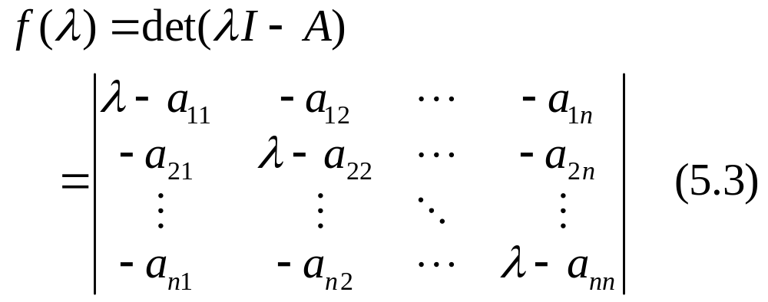
AX=λX, (5.1) det(λI−A)=0 (5.2)
定义2 设n阶矩阵A=[a_{ij}], 则
称为矩阵A的特征多项式, λI−A称为A的特征矩阵, (5.2)式称为A的特征方程.

Slide 6
显然, n阶矩阵A的特征多项式是λ的n次多项式. 特征多项式的k重根也称为k重特征值. 当n≥5时, 特征多项式没有一般的求根公式, 即使是三阶矩阵的特征多项式, 一般也难以求根, 所以求矩阵的特征值一般要采用近似计算的方法, 它是计算方法课中的一个专题.
在作业和考试中, 一般是三阶行列式求特征值,一般用0,1,−1,2, −2进行尝试先得到一个根, 则剩下的两个根可用解一元二次方程的办法解.

Slide 7
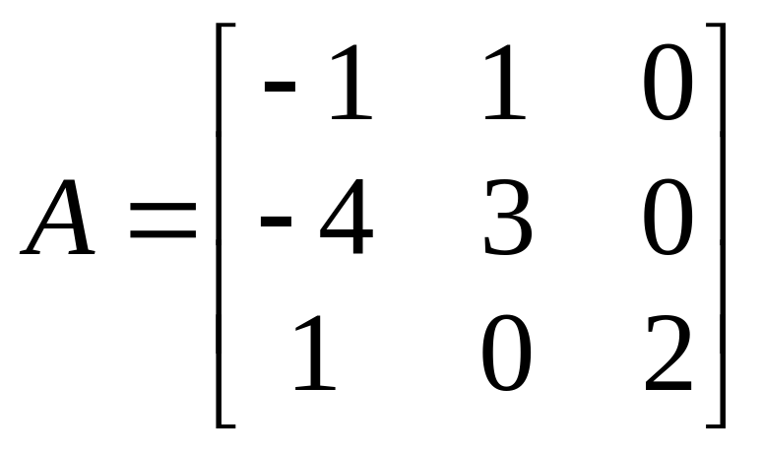
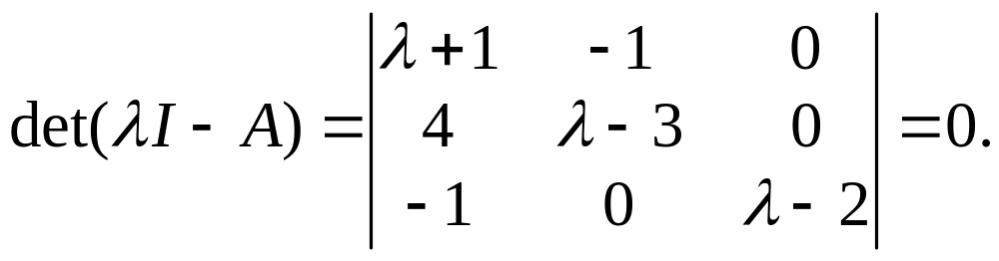
例1 求矩阵
的特征值和特征向量.
解 矩阵A的特征方程为
化简得(λ−1)(λ−1)²=0, A的特征值为λ₁=2, λ₂=1(二重特征值).

Slide 8
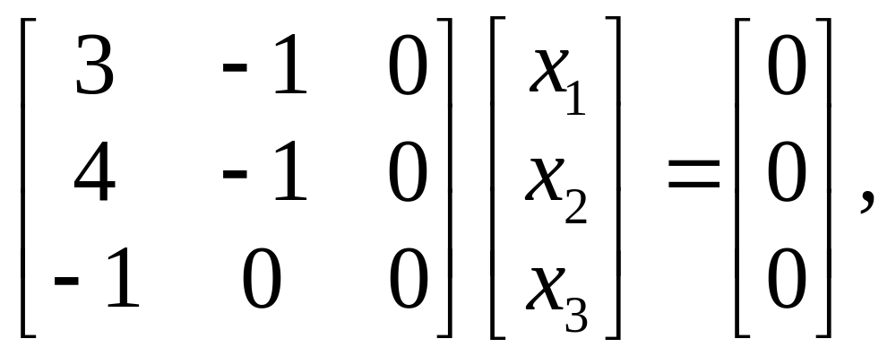
当λ₁=2时, 由(λ₁I−A)X=0, 即
得其基础解系为X₁=(0,0,1)^{T}, 因此k₁X₁(k₁≠0为常数)是A的对应于λ₁=2的特征向量.

Slide 9
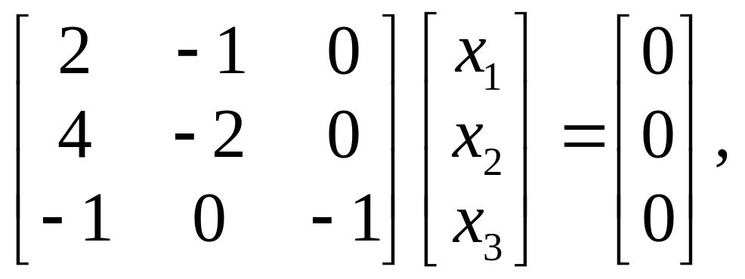
当λ₂=1时, 由(λ₂I−A)X=0, 即
得其基础解系为X₂=(1,2,−1)^{T}, 因此k₂X₂(k₂≠0为常数)是A的对应于λ₂=1的特征向量.

Slide 10
例2 主对角元为a₁₁,a₂₂,...,a_{nn}的对角阵A或上(下)三角阵B的特征多项式是
|λI−A|=|λI−B|=(λ−a₁₁)(λ−a₂₂)...(λ−a_{nn}),
故A,B的n个特征值就是n个主对角元.

Slide 11
5.1.2 特征值和特征向量的性质
定理1 若X₁和X₂都是A的属于特征值λ₀的特征向量, 则k₁X₁+k₂X₂也是A的属于λ₀的特征向量(其中k₁,k₂是任意常数但k₁X₁+k₂X₂≠0)
证 由于X₁,X₂是齐次线性方程组
(λ₀I−A)X=0
的解, 因此k₁X₁+k₂X₂也是上式的解, 故当k₁X₁+k₂X₂≠0时, 是A的属于λ₀的特征向量.

Slide 12
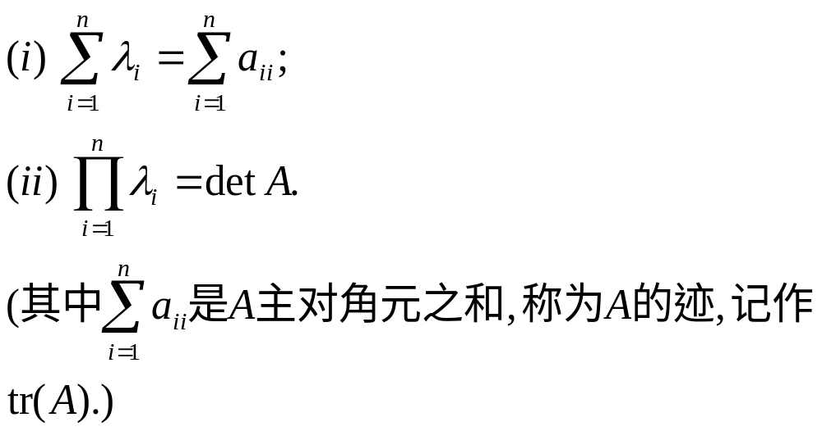
定理2 设n阶矩阵A=[a_{ij}]的n个特征值为λ₁,λ₂,...,λ_{n}. 则

Slide 13
由定理2可知, 当det A≠0时, A的特征值全为非零数; 当det A=0时, A至少有一个零特征值.
矩阵的特征向量总是相对于矩阵的特征值而言的. 一个特征向量不能属于不同的特征值, 这是因为, 如果X同时是A的属于特征值λ₁,λ₂(λ₁≠λ₂)的特征向量, 即有
AX=λ₁X且AX=λ₂X,
则 λ₁X=λ₂X 即 (λ₁−λ₂)X=0.
由于λ₁−λ₂≠0, 则X=0, 而这是不可能的.

Slide 14
矩阵的特征值和特征向量还有以下性质:
性质1: 若λ是矩阵A的特征值, X是A在属于λ的特征向量, 则
(i) kλ是kA的特征值(k是任意常数),
(ii) λ^{m}是A^{m}的特征值(m是正整数),
(iii) 当A可逆时, λ⁻¹是A⁻¹的特征值;
且X仍是矩阵kA, A^{m}, A⁻¹的分别对应于特征值kλ, λ^{m}, 1/λ的特征向量.

Slide 15
证 已知AX=λX
(i) kλ是kA的特征值(k是任意常数),
这是因为(kA)X=k(AX)=kλX, 即kλ是kA的特征值, X是kA的属于特征值kλ的特征向量.
(ii) A(AX)=A(λX)=λ(AX)=λ(λX),
即 A²X=λ²X
再继续上述步骤m−2次, 就得A^{m}X=λ^{m}X.
(iii) 当A可逆时, λ≠0, 由AX=λX可得
A⁻¹(AX)=A⁻¹(λX)=λA⁻¹X,
因此 A⁻¹X=λ⁻¹X
故λ⁻¹是A⁻¹的特征值, 且X也是A⁻¹对应于λ⁻¹的特征向量.

Slide 16
性质2 矩阵A和A^{T}的特征值相同.
证 因为(λI−A)^{T}=(λI)^{T}−A^{T}=λI−A^{T}
所以 det(λI−A)=det(λI−A^{T})
因此, A和A^{T}有完全相同的特征值.

Slide 17
5.1.3 相似矩阵及其性质
定义3 对于矩阵A和B, 若存在可逆矩阵P, 使P⁻¹AP=B, 就称A相似于B, 记作A~B.
矩阵的相似关系也是一种等价关系, 即也有以下三条性质.
(i) 反身性:A~A
(ii) 对称性: 若A~B, 则B~A
(iii) 传递性: 若A~B, B~C, 则A~C.

Slide 18
相似矩阵有以下性质:
(1) P⁻¹(k₁A₁+k₂A₂)P=k₁P⁻¹A₁P
+k₂P⁻¹A₂P(其中k₁,k₂是任意常数).
(2) P⁻¹(A₁A₂)P=(P⁻¹A₁P)(P⁻¹A₂P),
(3) 若A~B, 则A^{m}~B^{m}, (m为正整数).
证 因为A~B, 存在可逆阵P使P⁻¹AP=B,
于是 B^{m}=(P⁻¹AP)(P⁻¹AP)...(P⁻¹AP)=P⁻¹A^{m}P,
故 A^{m}~B^{m}.
(4) 若A~B, 则f(A)~f(B), 其中 f(x)=a_{n}x^{n}+a_{n−1}x^{n−1}+...+a₁x+a₀ f(A)=a_{n}A^{n}+a_{n−1}A^{n−1}+...+a₁A+a₀I

Slide 19
定理4 相似矩阵的特征值相同
证 只需证明相似矩阵有相同的特征多项式. 设A~B, 则存在可逆矩阵P, 使得
P⁻¹AP=B.
于是
|λI−B|=|λP⁻¹IP−P⁻¹AP|
=|P⁻¹(λI−A)P|=|P⁻¹||λI−A||P|
=|λI−A| (因|P⁻¹||P|=1)

Slide 20
5.2 矩阵可对角化的条件

Slide 21
所谓矩阵可对角化的条件指的是, 矩阵与对角阵相似. 本节讨论矩阵可对角化的条件. 其主要结论是: 矩阵可对角化的充分必要条件是n阶矩阵有n个线性无关的特征向量, 或矩阵的每个特征值的(代数)重数等于对应特征子空间的(几何维数).
今后常将主对角元为a₁,a₂,...,a_{n}的对角阵记为diag(a₁,a₂,...,a_{n}), 或记作Λ.

Slide 22
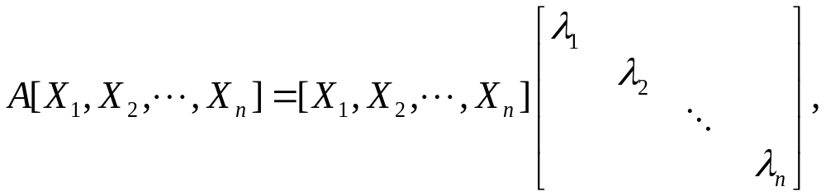
定理1 n阶矩阵A与对角阵相似的充要条件是, A有n个线性无关的特征向量.
证 设P⁻¹AP=diag(λ₁,λ₂,...,λ_{n})=Λ, AP=PΛ
将P按列分块为 P=(X₁,X₂,...,X_{n}), 则
即 [AX₁,AX₂,...,AX_{n}]=[λ₁X₁,λ₂X₂,...,λ_{n}X_{n}],
于是 AX_{i}=λ_{i}X_{i} (i=1,2,...,n) 故X₁,X₂,...,X_{n}是A分别对应于特征值λ₁,λ₂,...,λ_{n}的特征向量. 由于P可逆, 它们是线性无关的, 反之亦然.

Slide 23
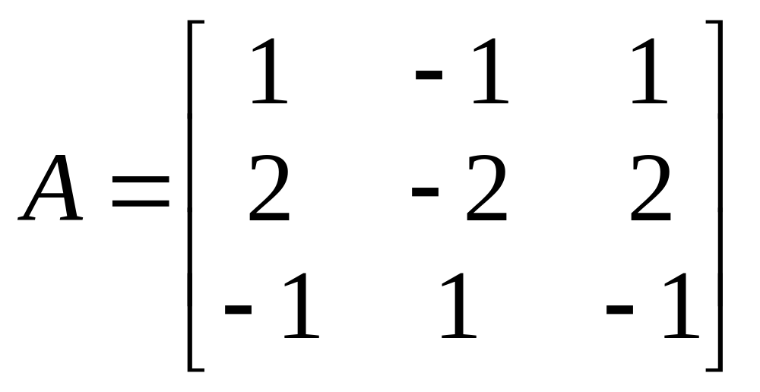
例3 设
(i) 求A的特征值和特征向量
(ii) 求可逆阵P, 使P⁻¹AP为对角阵

Slide 24
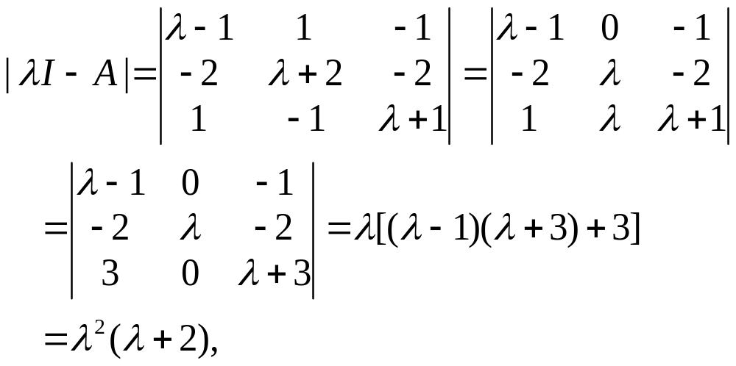
解
A的特征值λ₁=λ₂=0, λ₃=−2

Slide 25
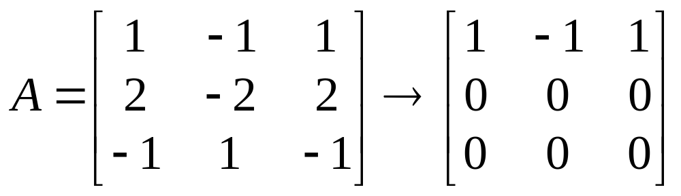
当λ₁=0时, 由(λ₁I−A)X=0即AX=0, 但
得基础解系X₁=(1,1,0)^{T}, X₂=(−1,0,1)^{T}, 故A对应于λ₁=0的全体特征向量为
k₁(1,1,0)^{T}+k₂(−1,0,1)^{T}(其中k₁,k₂为不全为零的任意常数).

Slide 26
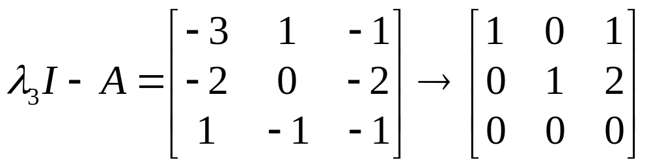
当λ₃=−2时, 由(λ₃I−A)X=O, 则
得基础解系为X₃=(−1,−2,1)^{T}, A对应于λ₃=−2的全体特征向量为k₃X₃=k₃(−1,−2,1)^{T}, (k₃为非零任意常数).

Slide 27
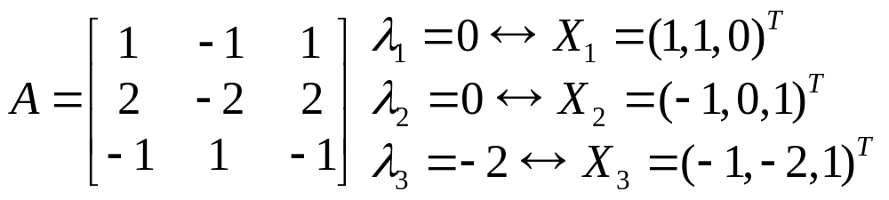
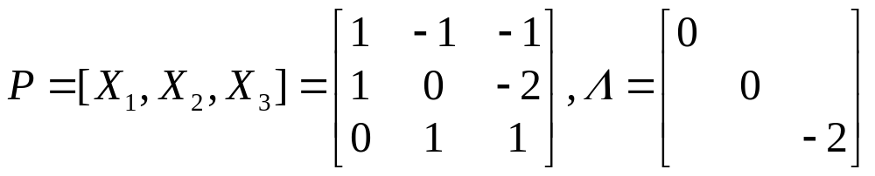
(ii) 取
则 AP=PΛ, 且|P|=2≠0, 因此有P⁻¹AP=Λ为对角阵.

Slide 28
定理2 矩阵A的属于不同特征值的特征向量是线性无关的. (证略)
推论 若n阶矩阵A有n个互不相同的特征值, 则A与对角阵相似.

Slide 29
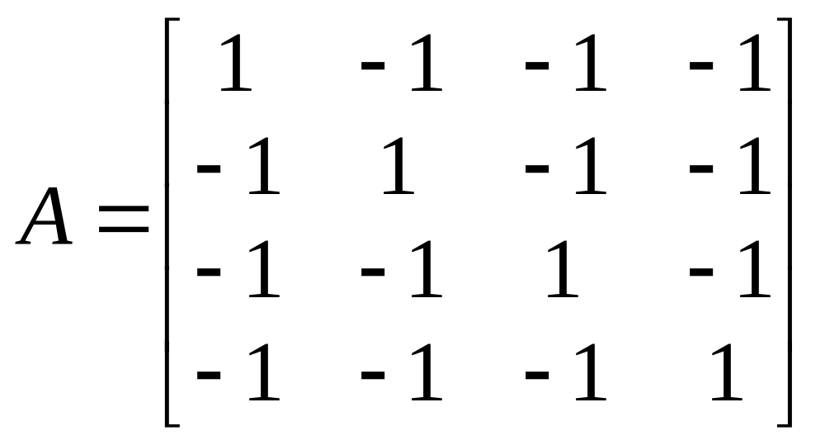
例1 设实对称矩阵
问:Ａ是否与对角阵相似? 若与对角阵相似, 求对角阵Λ及可逆阵P, 使得P⁻¹AP=Λ. 再求A¹⁰⁰

Slide 30
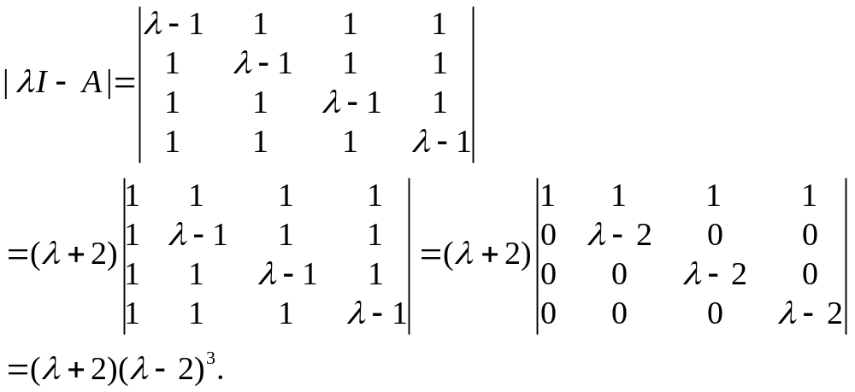
解 A的特征多项式
所以A的特征值λ₁=−2(单根), λ₂=2(三重根)

Slide 31
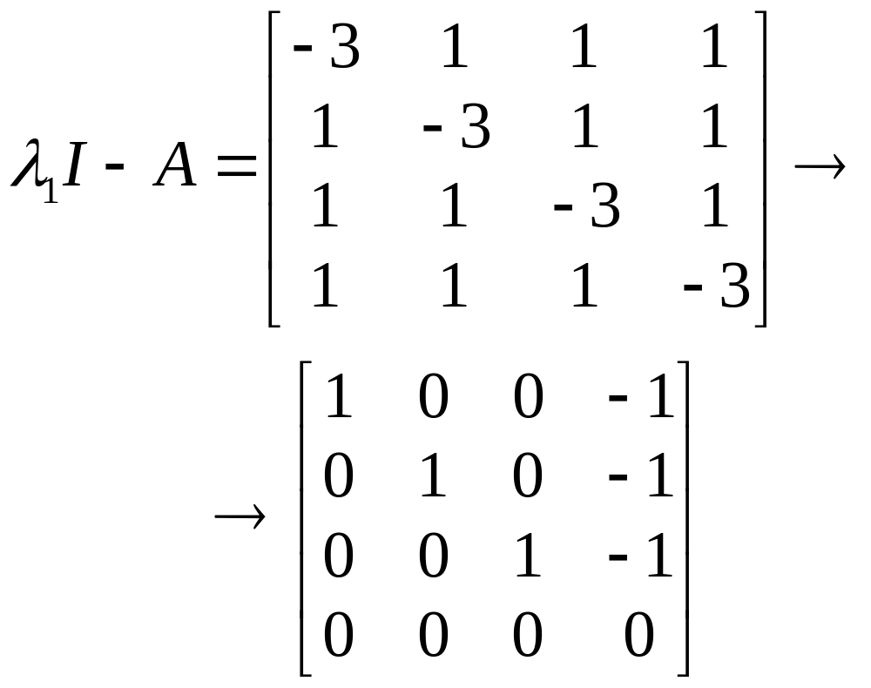
对λ₁=−2解(λ₁I−A)X=0, 则
得λ₁对应的特征向量为{k₁X₁|X₁=(1,1,1,1)^{T}, k₁≠0).

Slide 32
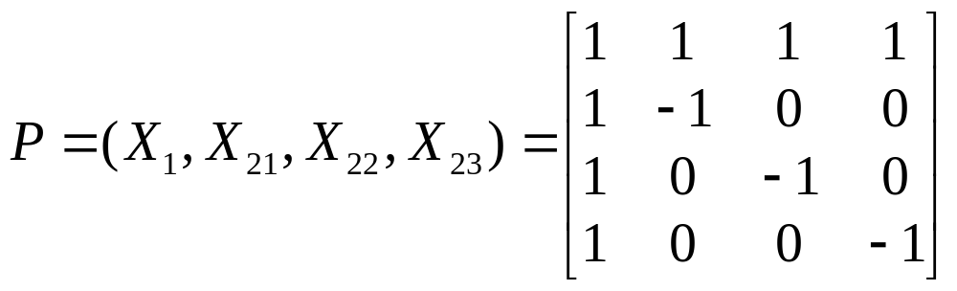
对λ₂=2, 解(λ₂I−A)X=0, 即x₁+x₂+x₃+x₄=0, 得基础解系为X₂₁=(1,−1,0,0)^{T}, X₂₂=(1,0,−1,0)^{T}, X₂₃=(1,0,0,−1)^{T}. A有4个线性无关的特征向量, 故A与对角阵相似. 取
则P⁻¹AP=diag(−2,2,2,2)=Λ, 因为 Λ¹⁰⁰=2¹⁰⁰I,
A¹⁰⁰=(PΛP⁻¹)¹⁰⁰=PΛ¹⁰⁰P⁻¹=P(2¹⁰⁰I)P⁻¹
=2¹⁰⁰I

Slide 33
关于实对称矩阵的定理
定理1 实对称矩阵A的任一个特征值都是实数.
定理2 实对称矩阵A对应于不同特征值的特征向量是正交的.
定理3 对于任一个n阶实对称矩阵A, 存在n阶正交矩阵T, 使得
T⁻¹AT=diag(λ₁,λ₂,...,λ_{n})

Slide 34
今天作业:第247页开始
第1题第(1),(6)小题, 第16题对应的第(1),(6)小题.

